Slide 1
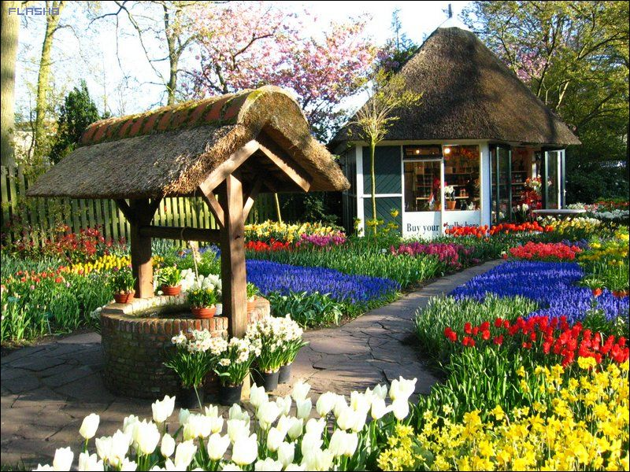
田园诗情

Slide 2
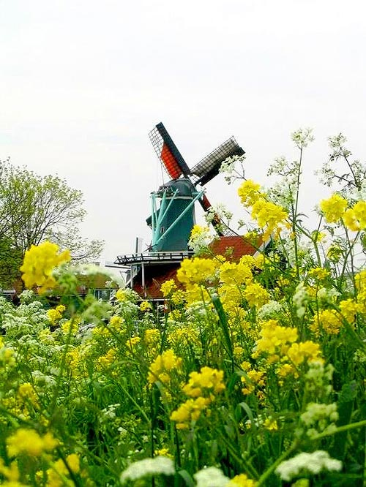
奶牛图
骏马图
羊猪鸡图
傍晚图
图片
总结

Slide 3

极目远眺，碧绿如丝绒般的草地上，是一头头黑白两色的奶牛。有的牛背上盖着防潮的毛毡，正在低头吃草；有的站立不动，仿佛正在思考什么。牛犊跑前跑后，活像顽皮的孩子；老牛仪态端庄，好似牛群的家长。绿意盎然的村野野乡间，是大片大片鲜艳的郁金香。

Slide 4
有的牛背上盖着防潮的毛毡，正在低头吃草；有的站立不动，仿佛正在思考什么。

Slide 5
牛犊跑前跑后，活像顽皮的孩子；老牛仪态端庄，好似牛群的家长。

Slide 6
碧绿色的低地镶嵌在一条条运河之间。成群的骏马，骠悍强壮，腿粗如桩，鬃毛随风飞扬。除了深深的野草遮掩着的运河，没有什么能够阻挡它们自由飞驰。辽阔无垠的原野似乎归它们所有，它们是这个自由王国的主人。

Slide 7
成群的骏马，骠悍强壮，腿粗如桩，鬃毛随风飞扬。

Slide 8
除了深深的野草遮掩着的运河，没有什么能够阻挡它们自由飞驰。

Slide 9
在天堂般的绿色草原上,白色的绵羊悠然自得.黑色的猪群呼噜着。成千上万的小鸡,成群结队的长毛山羊安闲的欣赏着这属于它们自己的王国。

Slide 10
在天堂般的绿色草原上，白色的绵羊悠然自得。黑色的猪群呼噜着。成千上万的小鸡，成群结队的长毛山羊安闲的欣赏着这属于它们自己的王国。

Slide 11
到了傍晚,才看到有人架着小船过来，做上小板凳，给严肃沉默的奶牛挤奶。金色的晚霞铺在西天，远处偶尔传来汽笛声，接着又是一片肃静。在这里,谁都不叫喊吆喝，牛脖子上的铃铛也没有响声，挤奶的人更是默默无言。

Slide 12
运河之中，装满奶桶的船只舒缓平稳行驶着。满载着一罐罐牛奶的汽车火车，不停地开往城市。车船过后，一切又归于平静。最后一抹晚霞也渐渐消失了。狗不叫了，圈里的牛不在发出哞哞声，马也忘记了踢马房的挡板。沉睡的牲畜，无声的低地，漆黑的夜晚，只有远处的几坐灯塔闪烁着微弱的光芒。

Slide 13
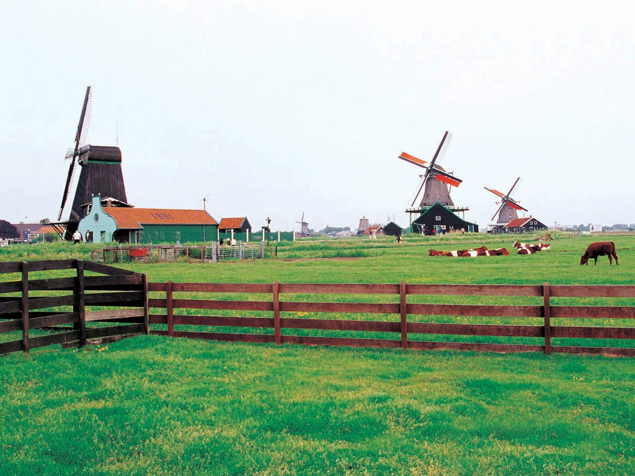

Slide 14
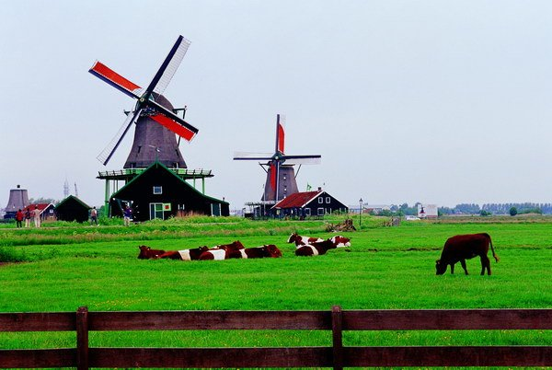

Slide 15
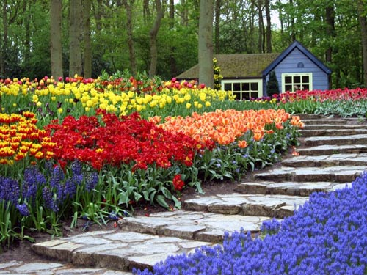

Slide 16
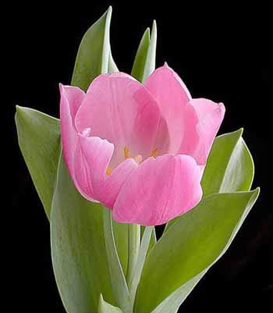

Slide 17
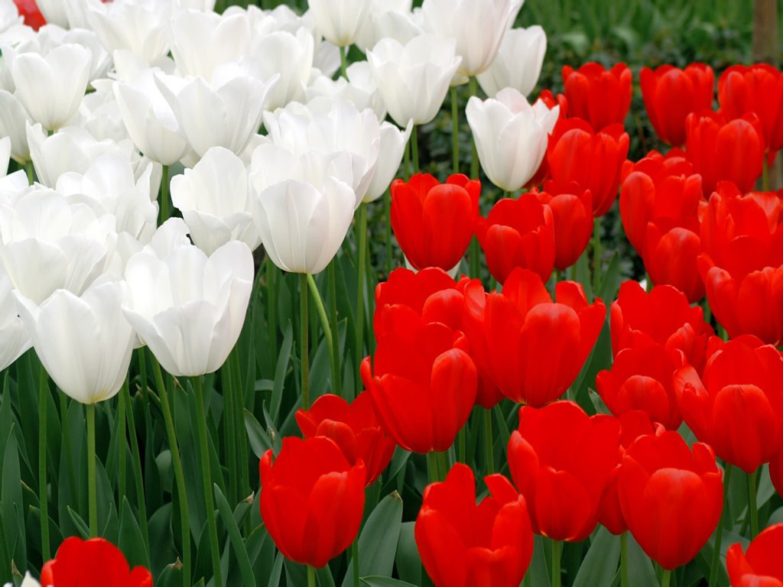

Slide 18
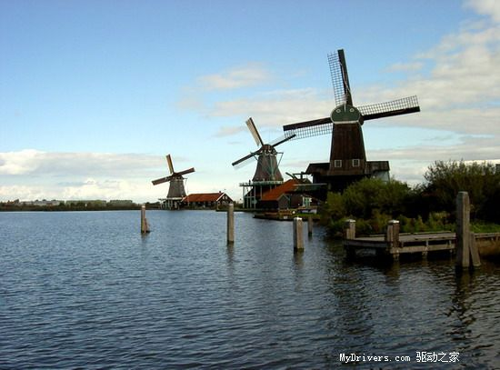

Slide 19
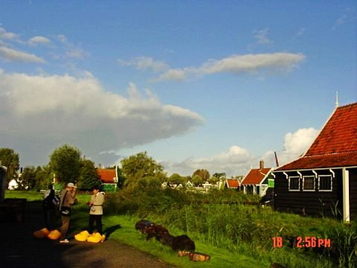

Slide 20
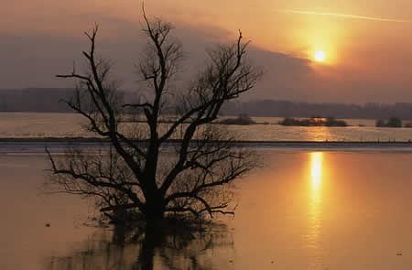

Slide 21
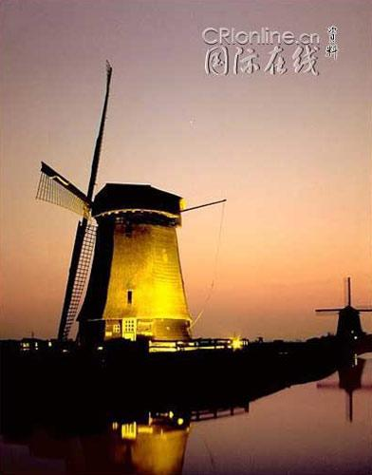

Slide 22
说荷兰是水之国，是因为－－
说荷兰是花之国，是因为－－
说荷兰是牧场之国，是因为－－－

Slide 23
真正的荷兰应是－－
花之国，水之国，牧场之国。

